Slide 1
BÀI 3. MỘT SỐ PHƯƠNG TRÌNH LƯỢNG GIÁC THƯỜNG GẶP
“Thứ chênh lệch ít nhất giữa người với người là chỉ số thông minh, chênh lệch lớn nhất là lòng kiên trì.”

Slide 2
NỘI DUNG
01
Dạng 1. Phương trình bậc nhất theo một HSLG
Dạng 2. Phương trình bậc hai theo một HSLG.
02
Dạng 3. Phương trình bậc nhất đối với sin và cos
03
04
Dạng 4. Phương trình bậc hai đối với sin và cos

Slide 3
II. PHƯƠNG TRÌNH BẬC HAI ĐỐI VỚI 1 HSLG
PT bậc hai đối với 1 HSLG có dạng sau:
$$A\sin^{2}x+Bsinx+C=0$$
$$A\cos^{2}x+Bcosx+C=0$$
$A\tan^{2}x+Btanx+C=0$ ĐK: $cosx≠0⟺x≠\frac{π}{2}+kπ ;k∈ℤ$
$A\cot^{2}x+Bcotx+C=0$ ĐK: $sinx≠0⟺x≠kπ ;k∈ℤ$
Cách giải:
Đặt ẩn phụ $t=sinx \left(−1≤t≤1\right)$ hoặc $t=cosx \left(−1≤t≤1\right);$ $t=tanx$ ; $t=cotx$
Ta được phương trình: $At^{2}+Bt+C=0$ (1)
Giải pt(1) tìm được t (chọn t thỏa điều kiện nếu có), sau đó suy ra x
(kiểm tra điều kiện x nếu có).

Slide 4
II. PHƯƠNG TRÌNH BẬC HAI ĐỐI VỚI 1 HSLG
Ví dụ 1. Giải các phương trình sau:
Giải:
Đặt: t = cosx $(−1≤t≤1)$
Vậy pt có các nghiệm
Trang chủ

Slide 5
II. PHƯƠNG TRÌNH BẬC HAI ĐỐI VỚI 1 HSLG
Ví dụ 2. Giải các phương trình sau:
Giải:
Điều kiện: $cos2x≠0 ⟺2x≠\frac{π}{2}+kπ⟺x≠\frac{π}{4}+\frac{kπ}{2}$
Đặt: t = tan2x
Vậy pt có các nghiệm
Trang chủ

Slide 6
II. PHƯƠNG TRÌNH BẬC HAI ĐỐI VỚI 1 HSLG
Ví dụ 3. Giải các phương trình sau:
Giải:
Vậy pt có các nghiệm
Trang chủ
Notes:
x

Slide 7
III. PHƯƠNG TRÌNH BẬC NHẤT ĐỐI VỚI SIN/COS
PT bậc nhất đối với sin và cos có dạng sau:
$Asinx+Bcosx+C=0$ $(A,B≠0)$
Chú ý: PT trên có nghiệm $⟺A^{2}+B^{2}≥C^{2}$
Cách giải:
Chia hai vế của pt cho $\sqrt{A^{2}+B^{2}}$ thì pt trở thành:
$\frac{A}{\sqrt{A^{2}+B^{2}}}sinx+\frac{B}{\sqrt{A^{2}+B^{2}}}cosx+\frac{C}{\sqrt{A^{2}+B^{2}}}=0$
$⟺sinx.cosα+sinα.cosx=−\frac{C}{\sqrt{A^{2}+B^{2}}}$
$⟺sin\left(x+α\right)=D$ (Đưa về cách giải dạng 1.)

Slide 8
III. PHƯƠNG TRÌNH BẬC NHẤT ĐỐI VỚI SIN/COS
Ví dụ 1. Giải các phương trình sau:
Giải:
Vậy pt có các nghiệm
Trang chủ

Slide 9
III. PHƯƠNG TRÌNH BẬC NHẤT ĐỐI VỚI SIN/COS
Ví dụ 2. Giải các phương trình sau:
Giải:
Vậy pt có các nghiệm
Trang chủ

Slide 10
III. PHƯƠNG TRÌNH BẬC NHẤT ĐỐI VỚI SIN/COS
Ví dụ 3. Giải các phương trình sau:
Giải:
Vậy pt có các nghiệm
Trang chủ

Slide 11
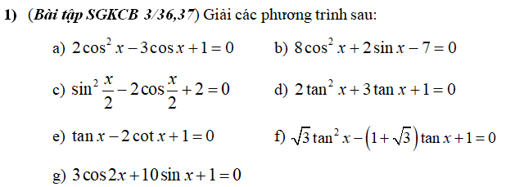
II. PHƯƠNG TRÌNH BẬC HAI ĐỐI VỚI 1 HSLG
BTVN SỐ 2

Slide 12
II. PHƯƠNG TRÌNH BẬC HAI ĐỐI VỚI 1 HSLG
BTVN SỐ 2

Slide 13
II. PHƯƠNG TRÌNH BẬC HAI ĐỐI VỚI 1 HSLG
BTVN SỐ 2

Slide 14
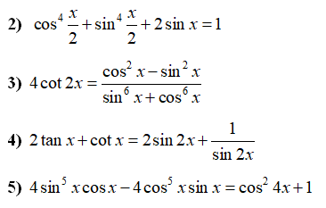
II. PHƯƠNG TRÌNH BẬC HAI ĐỐI VỚI 1 HSLG
BTVN SỐ 2

Slide 15
II. PHƯƠNG TRÌNH BẬC HAI ĐỐI VỚI 1 HSLG
BTVN SỐ 2

Slide 16
II. PHƯƠNG TRÌNH BẬC HAI ĐỐI VỚI 1 HSLG
BTVN SỐ 2

Slide 17
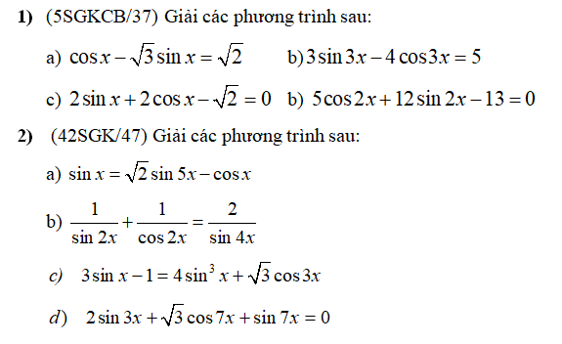
III. PHƯƠNG TRÌNH BẬC NHẤT ĐỐI SIN/COS
BTVN SỐ 3

Slide 18
III. PHƯƠNG TRÌNH BẬC NHẤT ĐỐI SIN/COS
BTVN SỐ 3

Slide 19
III. PHƯƠNG TRÌNH BẬC NHẤT ĐỐI SIN/COS
BTVN SỐ 3

Slide 20
IV. PHƯƠNG TRÌNH BẬC HAI ĐỐI VỚI SIN/COS
PT bậc hai đối với sin và cos có dạng sau:
$$Asin^{2}x+Bsinxcosx+Ccos^{2}x=D$$
Cách giải 1:
Thay $cosx=0$vào pt. Nếu vô lý thì $cosx≠0$, nên chia hai vế của pt cho $\cos^{2}x$ ta được: $A\tan^{2}x+Btanx+C=0$ (dạng 2.)
(Hoặc thay $sinx=0$vào pt…)
Cách giải 2:
Sử dụng công thức hạ bậc đưa phương trình về dạng 3.

Slide 21
IV. PHƯƠNG TRÌNH BẬC HAI ĐỐI VỚI SIN/COS
Ví dụ 1. Giải các phương trình sau:
Giải:
Thay $cosx=0$ vào pt, ta được:
$2\sin^{2}{x}=0⇔sinx=0$ (vô lý vì $\sin^{2}{x}+\cos^{2}{x}=1$)
Suy ra, $cosx≠0$.
Chia hai vế của pt cho $\cos^{2}{x}$ ta được:
Đặt $t=tanx$
Vậy pt có các nghiệm
Trang chủ

Slide 22
IV. PHƯƠNG TRÌNH BẬC HAI ĐỐI VỚI SIN/COS
Ví dụ 2. Giải các phương trình sau:
Giải:
Thay $cosx=0$ vào pt, ta được:
$2\sin^{2}{x}=−2⇔\sin^{2}x=−1<0$ (vô lý)
Suy ra, $cosx≠0$.
Chia hai vế của pt cho $\cos^{2}{x}$ ta được:
Đặt $t=tanx$
Vậy pt có các nghiệm
Trang chủ

Slide 23
IV. PHƯƠNG TRÌNH BẬC HAI ĐỐI VỚI SIN/COS
Ví dụ 3. Giải các phương trình sau:
Giải:
Thay $sinx=0$ vào pt, ta được:
$−8\cos^{2}{x}=6⇔\cos^{2}x=−\frac{6}{8}<0$ (vô lý)
Suy ra, $sinx≠0$.
Chia hai vế của pt cho $\sin^{2}{x}$ ta được:
Đặt $t=cotx$
Vậy pt có các nghiệm
Trang chủ

Slide 24
IV. PHƯƠNG TRÌNH BẬC HAI ĐỐI VỚI SIN/COS
Ví dụ 4. Giải các phương trình sau:
Giải:
Thay $cos4x=0$ vào pt, ta được:
$5\sin^{2}{4x}=2⇔\sin^{2}4x=\frac{2}{5}$ (vô lý vì $\sin^{2}{4x+\cos^{2}{4x=1}}$)
Suy ra, $cos4x≠0$.
Chia hai vế của pt cho $\cos^{2}4{x}$ ta được:
Đặt $t=tan4x$
Vậy pt có các nghiệm
Trang chủ

Slide 25
IV. PHƯƠNG TRÌNH BẬC HAI ĐỐI VỚI SIN/COS
MỞ RỘNG
Phương trình đẳng cấp đối với sin và cos là phương trình có dạng $f(sinx,cosx)$ trong đó luỹ thừa của $sinx$ và $cosx$ cùng chẵn hoặc
cùng lẻ.
Cách giải: Chia hai vế phương trình cho $\cos^{k}{x≠0}$
(k là số mũ cao nhất) ta được phương trình ẩn là $tanx$ (dạng 2).

Slide 26
IV. PHƯƠNG TRÌNH BẬC HAI ĐỐI VỚI SIN/COS
Ví dụ 5. Giải các phương trình sau:
Giải:
Thay $cosx=0$ vào pt, ta được:
$4\sin^{3}{x}−3sinx=0⇔sinx=0;sinx=\frac{3}{4}$(vô lý)
Suy ra, $cosx≠0$.
Chia hai vế của pt cho $\cos^{3}{x}$ ta được:
Đặt $t=tanx$
Vậy pt có các nghiệm…
Trang chủ

Slide 27
IV. PHƯƠNG TRÌNH BẬC HAI ĐỐI SIN/COS
BTVN SỐ 4

Slide 28
IV. PHƯƠNG TRÌNH BẬC HAI ĐỐI SIN/COS
BTVN SỐ 4
Thay $sinx=0$ vào pt, ta được: $2\cos^{2}{x}=−4⇔\cos^{2}x=−2<0$ (vô lý)
Suy ra, $sinx≠0$.
Chia hai vế của pt cho $\sin^{2}{x}$ ta được:
Đặt $t=cotx$
Vậy pt có các nghiệm

Slide 29
IV. PHƯƠNG TRÌNH BẬC HAI ĐỐI SIN/COS
BTVN SỐ 4
Thay $cos2x=0$ vào pt, ta được: $3\sin^{2}{2x}=2⇔\sin^{2}2x=\frac{2}{3}$
(vô lý vì $\sin^{2}{2x+\cos^{2}{2x=1}}$). Suy ra, $cos2x≠0$.
Chia hai vế của pt cho $\cos^{2}2{x}$ ta được:
Đặt $t=tan2x$
Vậy pt có các nghiệm

Slide 30
IV. PHƯƠNG TRÌNH BẬC HAI ĐỐI SIN/COS
BTVN SỐ 4

Slide 31
IV. PHƯƠNG TRÌNH BẬC HAI ĐỐI SIN/COS
BTVN SỐ 4

Slide 32
IV. PHƯƠNG TRÌNH BẬC HAI ĐỐI SIN/COS
BTVN SỐ 4

Slide 33
IV. PHƯƠNG TRÌNH BẬC HAI ĐỐI SIN/COS
BTVN SỐ 4

Slide 34
CHÚC
CÁC
EM
HỌC
TỐT

